Slide 1

Proiect EA
Departamentul de Electronică şi Calculatoare
str. Politehnicii 1, 500024 Braşov
0268 478705
Etapa 1

Slide 2
Generalități
Documente necesare
  grupe.pdf
  Date-proiect.pdf
  Valori_standard_R_C_pot.pdf
  etapa 1.docx alegerea AO
  etapa 2. docx
  etapa 3 NAB. docx & etapa 3 RIAA. docx
  etapa 4. docx
  etapa 5 CT. docx & etapa 5 EG. docx
  etapa 6. docx proiectare PCB

Slide 3
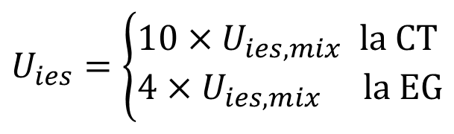

Etapa 1. Alegerea AO
Criteriul SR (Slew Rate – viteză de variație a semnalului de la ieșirea AO)
din Date-proiect:
Se alege din foile de catalog AO care are SR_{AO} ≥ SR_{calc}
$$SR_{calc}=2πf_{s}U_{ies}$$
Orientativ SR_{calc} > 0,5V/us
$$U_{ies}=\left\{\begin{aligned}&10×U_{ies,mix} \text{la} \text{CT} \\ &4×U_{ies,mix} \text{la} \text{EG}\end{aligned}\right.$$
frecvențele limită ale benzii de audiofrecvență: f_{i}=20Hz, f_{s}=20kHz
amplitudinea semnalului de la ieșirea mixerului: U_{ies,mix}=.......... V

Slide 4
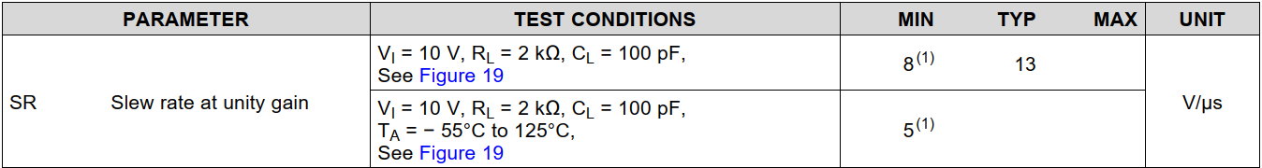
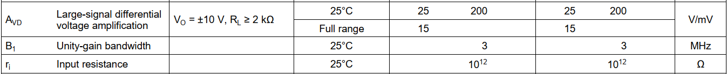
Etapa 1. Alegerea AO
Se poate alege AO de tipul TL081, care are SR=8...13V/μs și care are rezistență de intrare foarte mare
Din datele de catalog pentru AO de tipul TL081 se extrag următorii parametrii:
SR_{AO}=8V/us
a₀=A_{VD}=200V/mV=200000V/V
f_{u}=B₁=3MHz=3x10⁶Hz
r_{d}=r_{i}=10¹²Ω

Slide 5

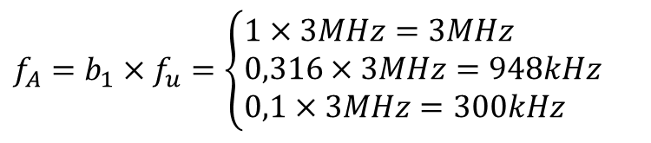

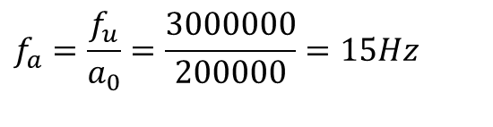
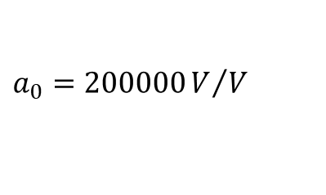

Etapa 1. Alegerea AO
$$b_{1}=\frac{1}{A_{1}}=\frac{1}{10^{\frac{G_{1}}{20}}}=\left\{\begin{aligned}&\frac{1}{10^{\frac{0}{20}}}=1 \\ &\frac{1}{10^{\frac{10}{20}}}=0,316 \\ &\frac{1}{10^{\frac{20}{20}}}=0,1\end{aligned}\right.$$
G₁ se ia din Date-proiect
Criteriul rezistenței de intrare
$$r_{d,calc}=\frac{{R\sqrt{1+{\left(\frac{f_{s}}{f_{a}}\right)}^{2}}}_{in,min}}{(1+a_{0}⋅b_{1})\sqrt{1+{\left(\frac{f_{s}}{f_{A}}\right)}^{2}}}$$
$$f_{S}=20kHz=2×10^{4}Hz$$
$$a_{0}=200000V/V$$
$$f_{a}=\frac{f_{u}}{a_{0}}=\frac{3000000}{200000}=15Hz$$
$$f_{A}=b_{1}×f_{u}=\left\{\begin{aligned}&1×3MHz=3MHz \\ &0,316×3MHz=948kHz \\ &0,1×3MHz=300kHz\end{aligned}\right.$$
Orientativ r_{d,calc} > 2MΩ
Se verifică la AO, ales după criteriul SR, dacă este satisfăcută și condiția r_{d,AO} > r_{d,calc}

